Slide 1

Java Web程序设计任务教程
第6章 JSP技术
· page指令
· include标签
· JSP运行原理
· JSP隐式对象

Slide 2
作业点评
  简述什么是会话技术？
  简述Cookie与Session的区别?（至少写出3点）。

Slide 3
预习检查
  JSP文件的概念和作用是什么？
  如何编写JSP文件？

Slide 4
学习目标
JSP的基本语法
JSP动作元素的使用
1
JSP的运行原理
了解
掌握
3
熟悉
JSP指令和隐式对象的使用
2

Slide 5
主讲内容
6.1 JSP概述
6.2 JSP基本语法
主讲内容
Speech content
6.3 JSP指令
6.4 JSP隐式对象
6.5 JSP动作元素
6.6 阶段案例：传智书城JSP页面

Slide 6



6.1.1 什么是JSP
什么是JSP？
  全名是Java Server Pages，它是建立在Servlet规范之上的动态网页开发技术。在JSP文件中，HTML代码与Java代码共同存在，其中，HTML代码用来实现网页中静态内容的显示，Java代码用来实现网页中动态内容的显示。

Slide 7
6.1.1 什么是JSP
JSP的特征
跨平台：当从一个平台移植到另一个平台时，JSP和JavaBean的代码并不需要重新编译，这是因为Java的字节码是与平台无关的。
业务代码相分离：在使用JSP技术开发Web应用时，可以将界面的开发与应用程序的开发分离开。
预编译：预编译就是在用户第一次通过浏览器访问JSP页面时，服务器将对JSP页面代码进行编译，并且仅执行一次编译。编译好的代码将被保存，在用户下一次访问时，会直接执行编译好的代码。
组件重用：JSP中可以使用JavaBean编写业务组件，也就是使用一个JavaBean类封装业务处理代码或者作为一个数据存储模型。

Slide 8
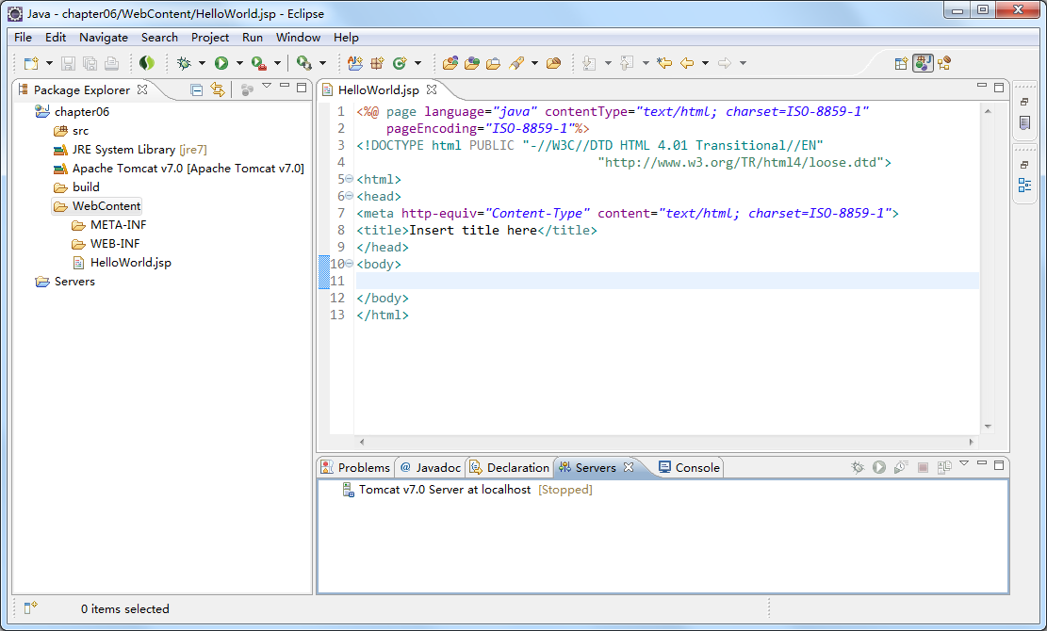
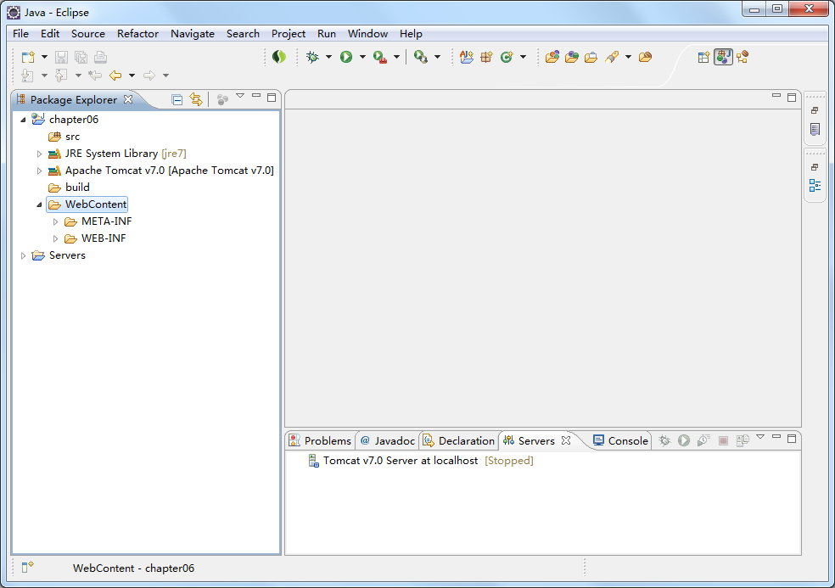
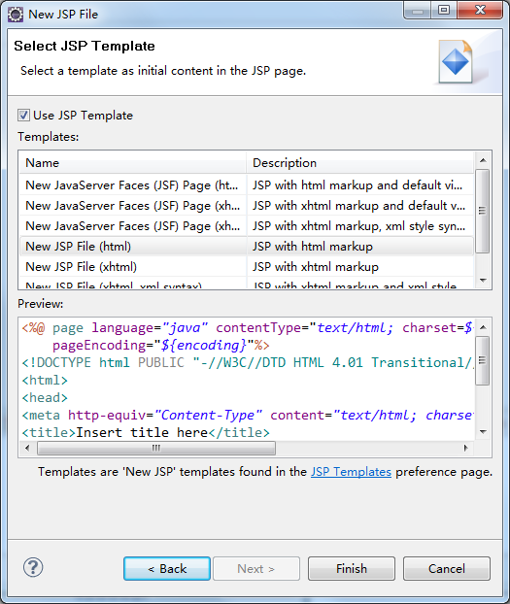
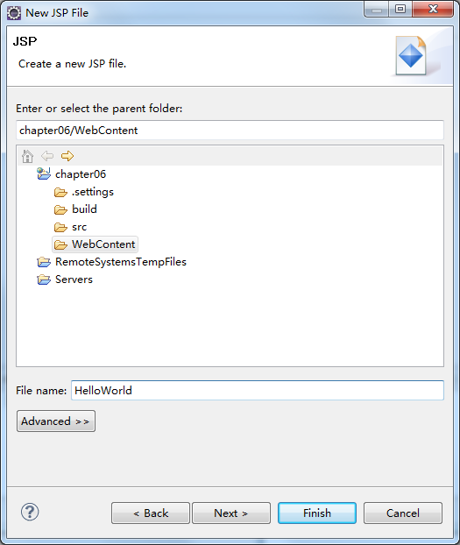
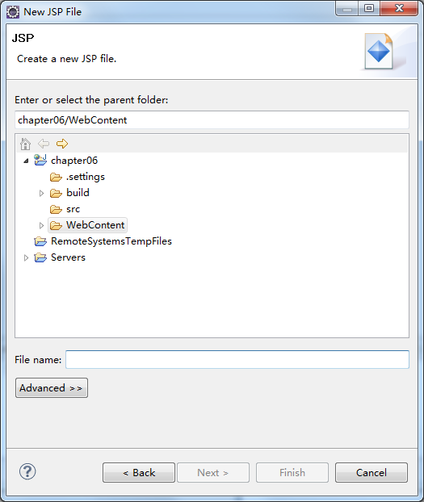
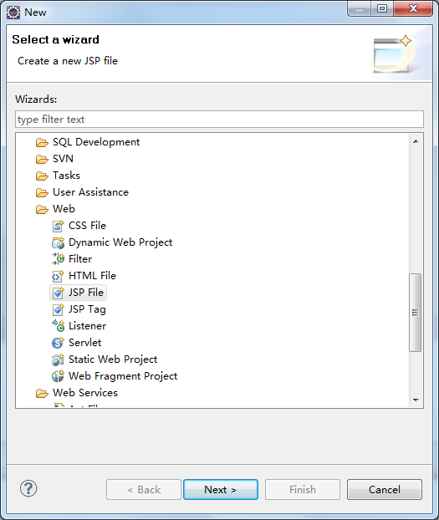
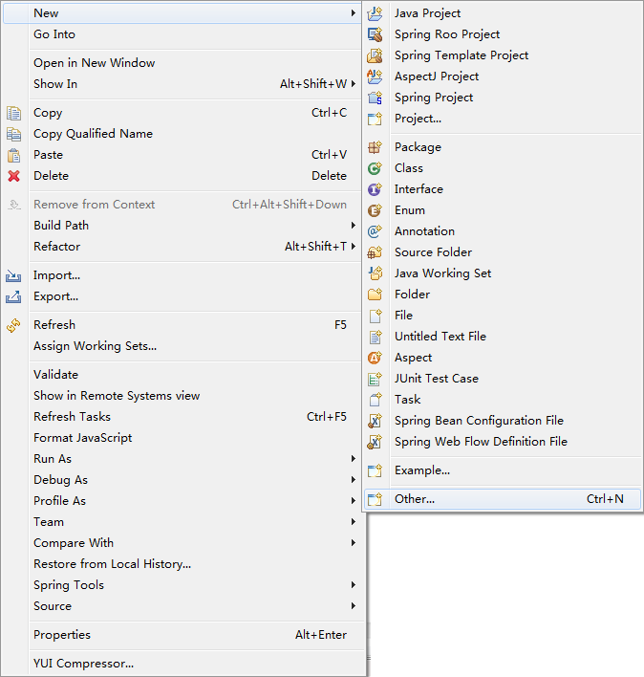
6.1.2 编写第一个JSP
右击WebContent目录
选择JSP File
HelloWorld
点击Next
点击Finish

Slide 9
6.1.3 JSP运行原理
请求
JSP容器
JSP文件
转换
客户端
Servlet文件(.java)
编译
class文件(.class)
响应
执行
Servlet实例

Slide 10
主讲内容
6.1 JSP概述
6.2 JSP基本语法
主讲内容
Speech content
6.3 JSP指令
6.4 JSP隐式对象
6.5 JSP动作元素
6.6 阶段案例：传智书城JSP页面

Slide 11
6.2.1 JSP脚本元素
JSP脚本元素是指嵌套在<%和%>之中的一条或多条Java程序代码。通过JSP脚本元素可以将Java代码嵌入HTML页面中，所有可执行的Java代码，都可以通过JSP脚本来执行。
脚本元素的三种类型
JSP的声明语句用于声明变量和方法，它以“<%!”开始，以“%>”结束，其语法格式如下所示：
JSP Scriptlets
JSP声明语句
JSP表达式
JSP表达式（expression）用于将程序数据输出到客户端，它将要输出的变量或者表达式直接封装在“<%” 开头和以“%>”结尾的标记中，其基本的语法格式如下所示：
JSP Scriptlets 是一段代码段。当需要使用Java实现一些复杂操作或控制时，可以使用它。JSP Scriptlets的语法格式如下所示：
<%!
定义的变量或方法等
%>
<% java 代码（变量、方法、表达式等）%>
<%= expression %>

Slide 12
6.2.2 JSP注释
JSP注释
语法格式
<%-- 注释信息 --%>
注意：Tomcat在将JSP页面编译成Servlet程序时，会忽略JSP页面中被注释的内容，不会将注释信息发送到客户端。

Slide 13
主讲内容
6.1 JSP概述
6.2 JSP基本语法
主讲内容
Speech content
6.3 JSP指令
6.4 JSP隐式对象
6.5 JSP动作元素
6.6 阶段案例：传智书城JSP页面

Slide 14
JSP指令
为了设置JSP页面中的一些信息，SUN公司提供了JSP指令。 JSP 2.0中共定义了page、include和taglib三种指令，每种指令都定义了各自的属性。接下来，本节将针对page和include指令进行详细地讲解。
page指令用于对页面的某些特性进行描述，例如，页面的编码方式，JSP页面采用的语言等。其语法为：
<%@ page 属性名= "属性值"%>
include指令用于在JSP页面静态包含一个文件，例如HTML文件，文本文件等。其语法为：
<%@ include file="relativeURL"%>

Slide 15

6.3.1 page指令
可以多次使用
，
其他属性只能出现一次
属性名称 | 取值范围 | 描述
language | java | 指明解释该JSP文件时采用的语言，默认为Java
import | 任何包名、类名 | 指定在JSP页面翻译成的Servlet源文件中导入的包或类。import是唯一可以声明多次的page指令属性。一个import属性可以引用多个类，中间用英文逗号隔开
session | true、false | 指明该JSP内是否内置Session对象，如果为true，则说明内置Session对象，可以直接使用，否则没有内置Session对象。默认情况下，session属性的值为true
isErrorPage | true、false | 指定该页面是否为错误处理页面，如果为true，则该JSP内置有一个Exception对象的exception，可直接使用。默认情况下，isErrorPage的值为false
errorPage | 某个JSP页面的相对路径 | 指定一个错误页面，如果该JSP程序抛出一个未捕捉的异常，则转到errorPage指定的页面。errorPage指定页面的isErrorPage属性为true，且内置的exception对象为未捕捉的异常
contentType | 有效的文档类型 | 客户端浏览器根据该属性判断文档类型
pageEnCoding | 当前页面 | 指定页面编码格式
在page指令的语法格式中，page用于声明指令名称，属性用来指定JSP页面的某些特性。page指令提供了一系列与JSP页面相关的属性。
  注意：page指令对整个页面都有效，而与其书写的位置无关，但是习惯上把page指令写在JSP页面的最前面。

Slide 16
6.3.2 include指令
include指令只有一个file属性，该属性用来指定插入到JSP页面目标位置的文件资源。需要注意的是，插入文件的路径一般不以“/”开头，而是使用相对路径。关于include指令的具体用法请参见教材文件6-3和文件6-4。
使用注意的问题
被引入的文件必须遵循JSP语法，其中的内容可以包含静态HTML、JSP脚本元素和JSP指令等普通JSP页面所具有的一切内容。
除了指令元素之外，被引入的文件中的其他元素都被转换成相应的Java源代码，然后插入进当前JSP页面所翻译成的Servlet源文件中，插入位置与include指令在当前JSP页面中的位置保持一致。
file属性的设置值必须使用相对路径，如果以“/”开头，表示相对于当前Web应用程序的根目录（注意不是站点根目录），否则，表示相对于当前文件。需要注意的是，这里的file属性指定的相对路径是相对于文件（file），而不是相对于页面（page）。

Slide 17
主讲内容
6.1 JSP概述
6.2 JSP基本语法
主讲内容
Speech content
6.3 JSP指令
6.4 JSP隐式对象
6.5 JSP动作元素
6.6 阶段案例：传智书城JSP页面

Slide 18

6.4.1 隐式对象的概述
为了简化Web应用程序的开发，JSP 2.0规范中提供了9个隐式（内置）对象，它们是JSP默认创建的，可以直接在JSP页面中使用。
隐式对象的名称、类型和描述信息如下所示：
名称 | 类型 | 描述
out | javax.servlet.jsp.JspWriter | 用于页面输出
request | javax.servlet.http.HttpServletRequest | 得到用户请求信息
response | javax.servlet.http.HttpServletResponse | 服务器向客户端的回应信息
config | javax.servlet.ServletConfig | 服务器配置，可以取得初始化参数
session | javax.servlet.http.HttpSession | 用来保存用户的信息
application | javax.servlet.ServletContext | 所有用户的共享信息
page | java.lang.Object | 指当前页面转换后的Servlet类的实例
pageContext | javax.servlet.jsp.PageContext | JSP的页面容器
exception | java.lang.Throwable | 表示JSP页面所发生的异常，在错误页中才起作用

Slide 19
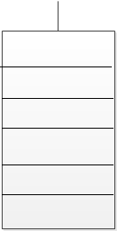
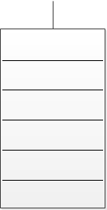
6.4.2 out对象
out对象是java.servlet.jsp.JspWriter类的实例对象，其作用是用来向客户端发送文本形式的实体内容。out对象的类型为JspWriter，它相当于一种带缓存功能的PrintWriter。
JSP页面的out对象与Servlet引擎提供的缓冲区之间的工作关系。
out对象的具体使用案例请参见教材文件6-5。

Slide 20
6.4.3 pageContext对象
pageContext对象是javax.servlet.jsp.PageContext类的实例对象，它代表当前JSP页面的运行环境，并提供了一系列用于获取其他隐式对象的方法。
方法名 | 功能描述
JspWriter getOut() | 用于获取out隐式对象
Object getPage() | 用于获取page隐式对象
ServletRequest getRequest() | 用于获取request隐式对象
ServletResponse getResponse() | 用于获取response隐式对象
HttpSession getSession() | 用于获取session隐式对象
Exception getException() | 用于获取exception隐式对象
ServletConfig getServletConfig() | 用于获取config隐式对象
ServletContext getServletContext() | 用于获取application隐式对象
参数scope指定的是属性的作用范围。它有四个值：
pageContext.PAGE_SCOPE：表示页面范围
pageContext.REQUEST_SCOPE：表示请求范围
pageContext.SESSION_SCOPE：表示会话范围
pageContext.APPLICATION_SCOPE：表示Web应用程序范围
pageContext对象不仅提供了获取隐式对象的方法，还提供了存储数据的功能。pageContext对象存储数据是通过操作属性来实现的，其操作属性的一系列方法如下。
方法名 | 功能描述
void setAttribute(String name,Object value,int scope) | 用于设置pageContext对象的属性
Object getAttribute(String name,int scope) | 用于获取pageContext对象的属性
void removeAttribute(String name,int scope) | 删除指定范围内名称为name的属性
void removeAttribute(String name) | 删除所有范围内名称为name的属性
Object findAttribute(String name) | 从4个域对象中查找名称为name的属性
指定属性的名称

Slide 21

6.4.4 exception对象
在JSP页面中，经常需要处理一些异常信息，这时，可以通过exception对象来实现。exception对象是java.lang.Exception类的实例对象，用于封装JSP中抛出的异常信息。需要注意的是，exception对象只有在错误处理页面才可以使用，即page指令中指定了属性<%@ page isErrorPage=”true”%>的页面。接下来，通过一个案例来学习exception对象的使用，如文件6-8和文件6-9所示。

Slide 22
主讲内容
6.1 JSP概述
6.2 JSP基本语法
主讲内容
Speech content
6.3 JSP指令
6.4 JSP隐式对象
6.5 JSP动作元素
6.6 阶段案例：传智书城JSP页面

Slide 23
6.5.1 <jsp:include>动作元素
<jsp:include>
在JSP页面中，为了把其他资源的输出内容插入到当前JSP页面的输出内容中，JSP技术提供了<jsp:include>动作元素。
其语法格式为：
<jsp:include page="relativeURL" flush="true|false" />
<jsp:include>包含的原理是将被包含的页面编译处理后将结果包含在页面中。当浏览器第一次请求一个使用<jsp:include>包含其他页面的页面时，Web容器首先会编译被包含的页面，然后将编译处理后的返回结果包含在页面中，之后编译包含页面，最后将两个页面组合的结果回应给浏览器。
指定是否将当前页面的输出内容刷新到客户端，默认为false
指定被引入资源的相对路径
案例：<jsp:include>动作元素的使用请参见教材文件6-10和文件6-11

Slide 24
6.5.2 <jsp:forward>动作元素
<jsp:forward>
<jsp:forward>动作元素将当前请求转发到其他Web资源（HTML页面、JSP页面和Servlet等），在执行请求转发之后的当前页面将不再执行，而是执行该元素指定的目标页面。
其语法格式为：
<jsp:forward page="relativeURL" />
指定请求转发到的资源的相对路径
案例：<jsp:forward>动作元素的使用请参见教材文件6-12和文件6-13。

Slide 25
主讲内容
6.1 JSP概述
6.2 JSP基本语法
主讲内容
Speech content
6.3 JSP指令
6.4 JSP隐式对象
6.5 JSP动作元素
6.6 阶段案例：传智书城JSP页面

Slide 26

【任务6-1】 实现首页
1
任务目标：
使用所学JSP技术，实现传智书城首页的展示
首页设置
文件移植
修改JSP页面中的地址和链接
抽取页面代码
2
实现步骤：
案例代码（详见教材【任务6-1】中的实现步骤）

Slide 27
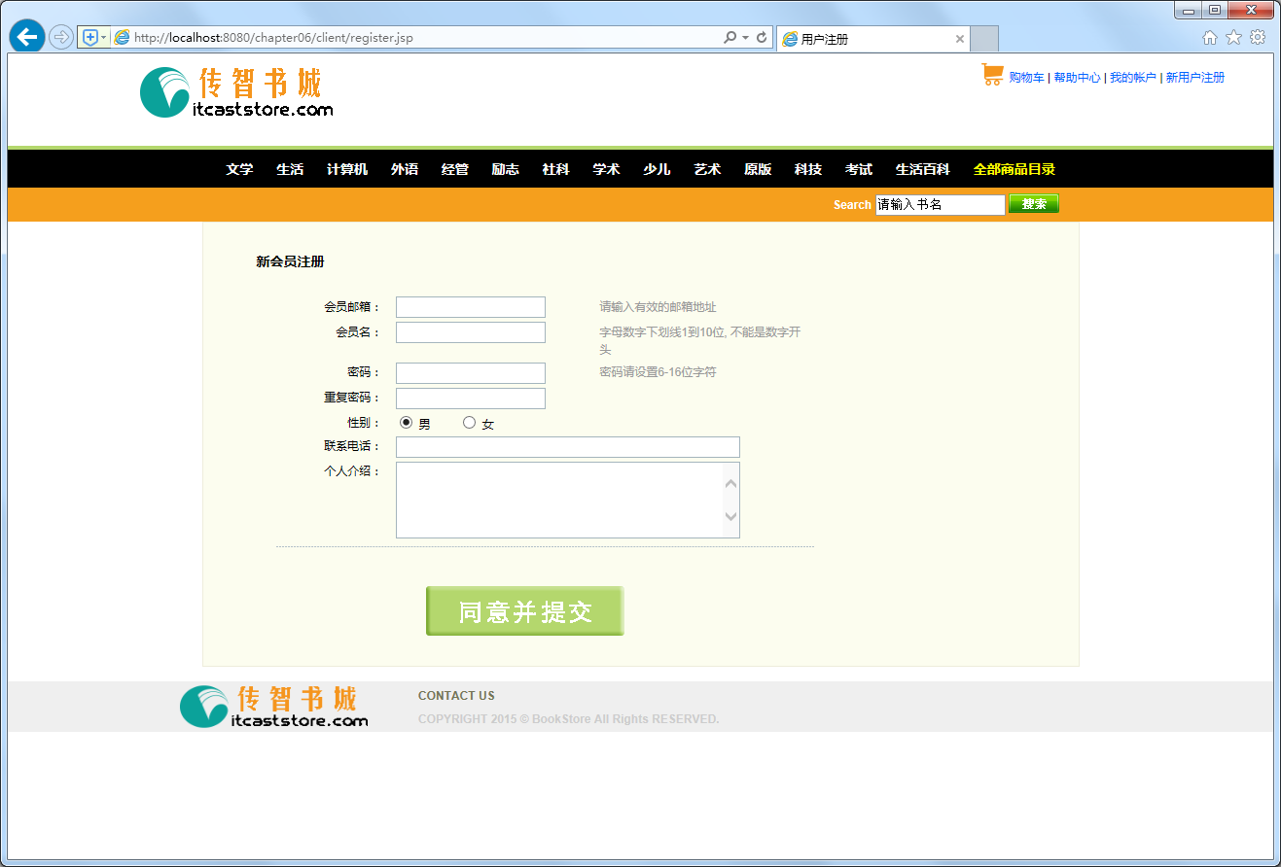
【任务6-2】 实现注册页面
1
任务目标：
实现传智书城注册页面
修改注册页面，引用公共页面代码
运行项目，查看结果
2
实现步骤：
案例代码（详见教材【任务6-1】中的实现步骤）

Slide 28

本章小结
本章主要讲解了JSP的语法、JSP指令、JSP隐式对象和JSP动作元素。
通过本章的学习，读者可以了解JSP的由来以及运行原理，掌握JSP的基本语法，能够熟练JSP常用指令及隐式对象的使用，并掌握常用动作元素的使用。JSP是一种简化了的Servlet，最终也会编译成Servlet类。但JSP文件在形式上与HTML文件相似，可以直观表单页面的内容和布局，因此，在动态网页开发中，学会JSP开发相当重要，读者应该熟练掌握本章内容。

Slide 29
✎ 本章作业
  请简述JSP的运行原理。
  请简述JSP中的9个隐式对象。
  ✎ 预习作业
  JavaBean的概念和作用。
  EL表达式和JSTL的概念和作用。

